Slide 1

新課綱後的
臺北市公立技術型高中
私立高中、技術型高中、實驗高中
臺北市立中山女高張云棻校長彙整

Slide 2

公立實驗高中
特色招生考試分發
1
3
芳和實驗高中
西松高中
2
4
數位實驗高中
中正高中
5
育成高中

Slide 3



01
芳和實驗高中
中山女高
Notes:
一路上看到許多人在做好事

Slide 4


全國第一所以探索式學習為特定理念之
實驗完全中學

Slide 5


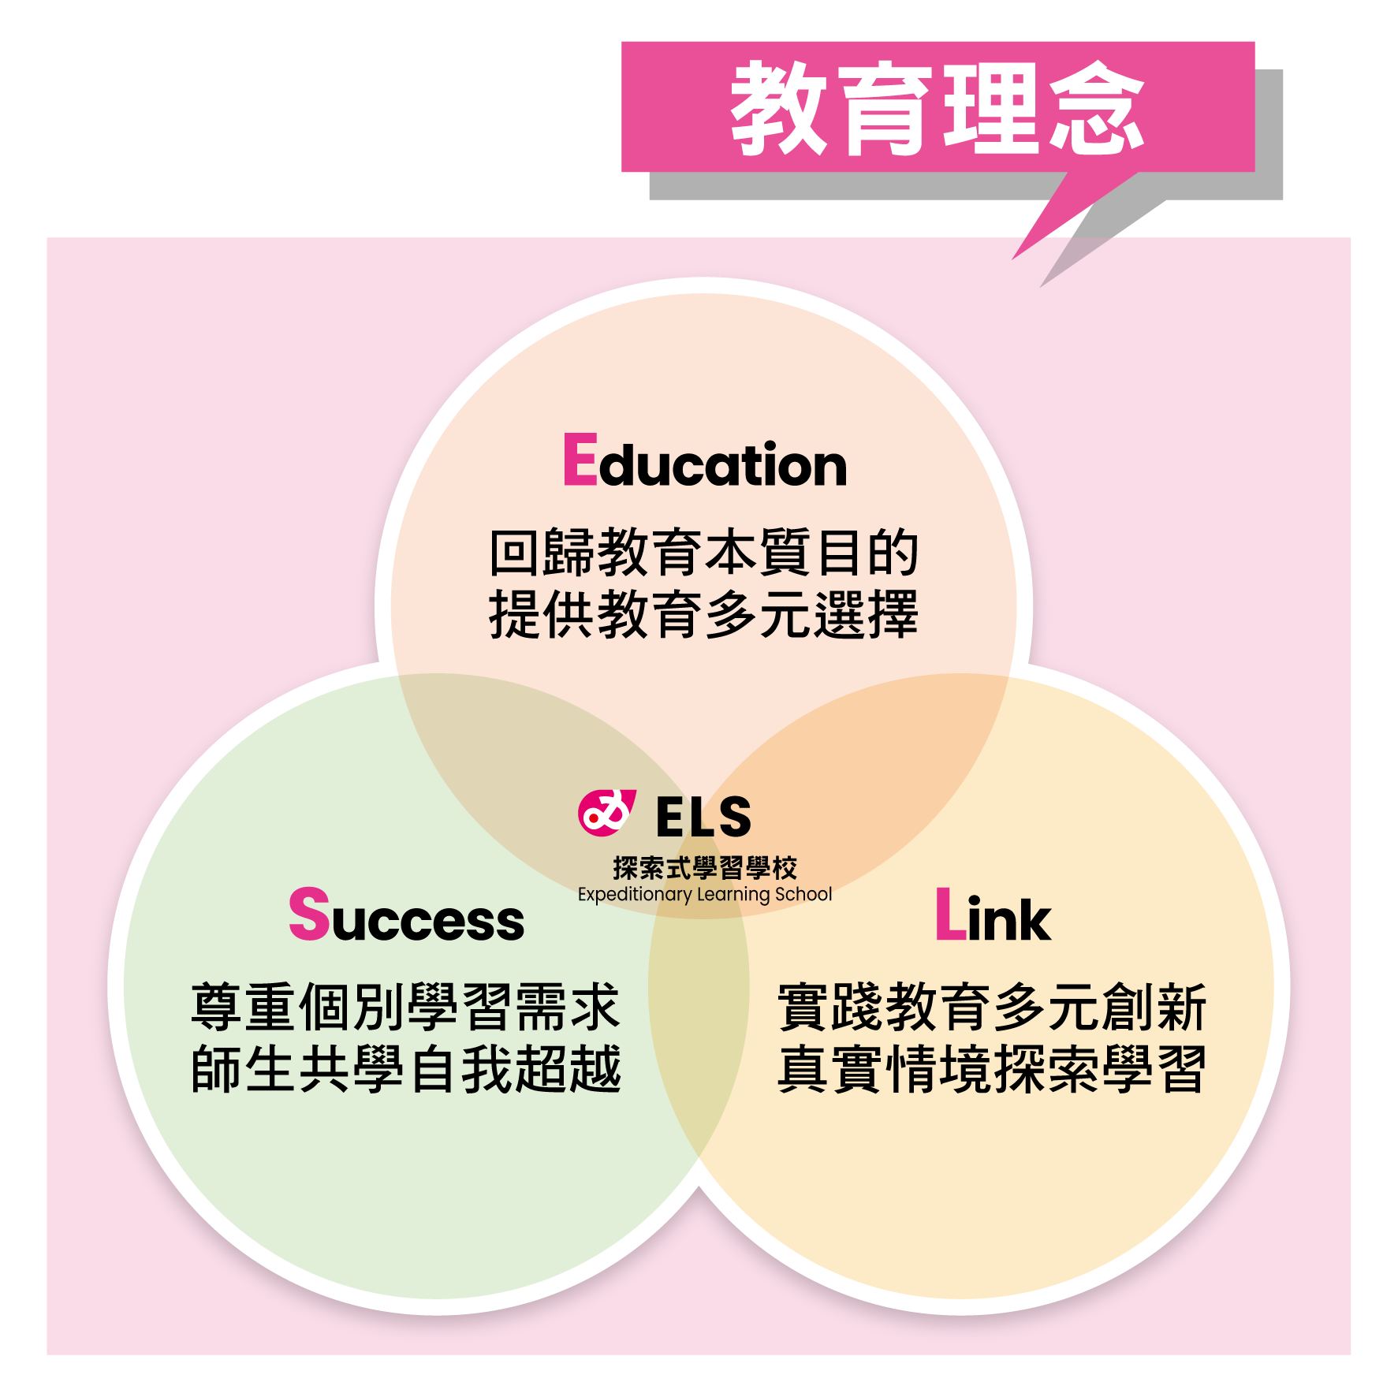
探索式學習學校(Expeditionary Learning School)
芳和實中以【探索式/遠征式學習】為特定教育理念，將學習連結現實世界的問題與需求，創造鼓勵深度投入學習的環境，以「基本學力奠基、多元能力開發、跨域主題思考」為方向，發展各種跨領域、專題探究、概念為本等兼顧認知發展與非認知素養的課程，建構學生與真實世界連結所需之知識與能力。
各項【學習遠征】(learning expeditions)緊扣著學科知識、品格成長及高品質產出等三大要素而發展，透過系統性的探索學習活動，進行跨領域課程統整的規畫，導入問題解決模式的情境化學習任務，著重團隊合作及學習歷程紀錄，以「活動課程化，課程專題化」為方向，發展在地化的探索式/遠征式學習。

Slide 6
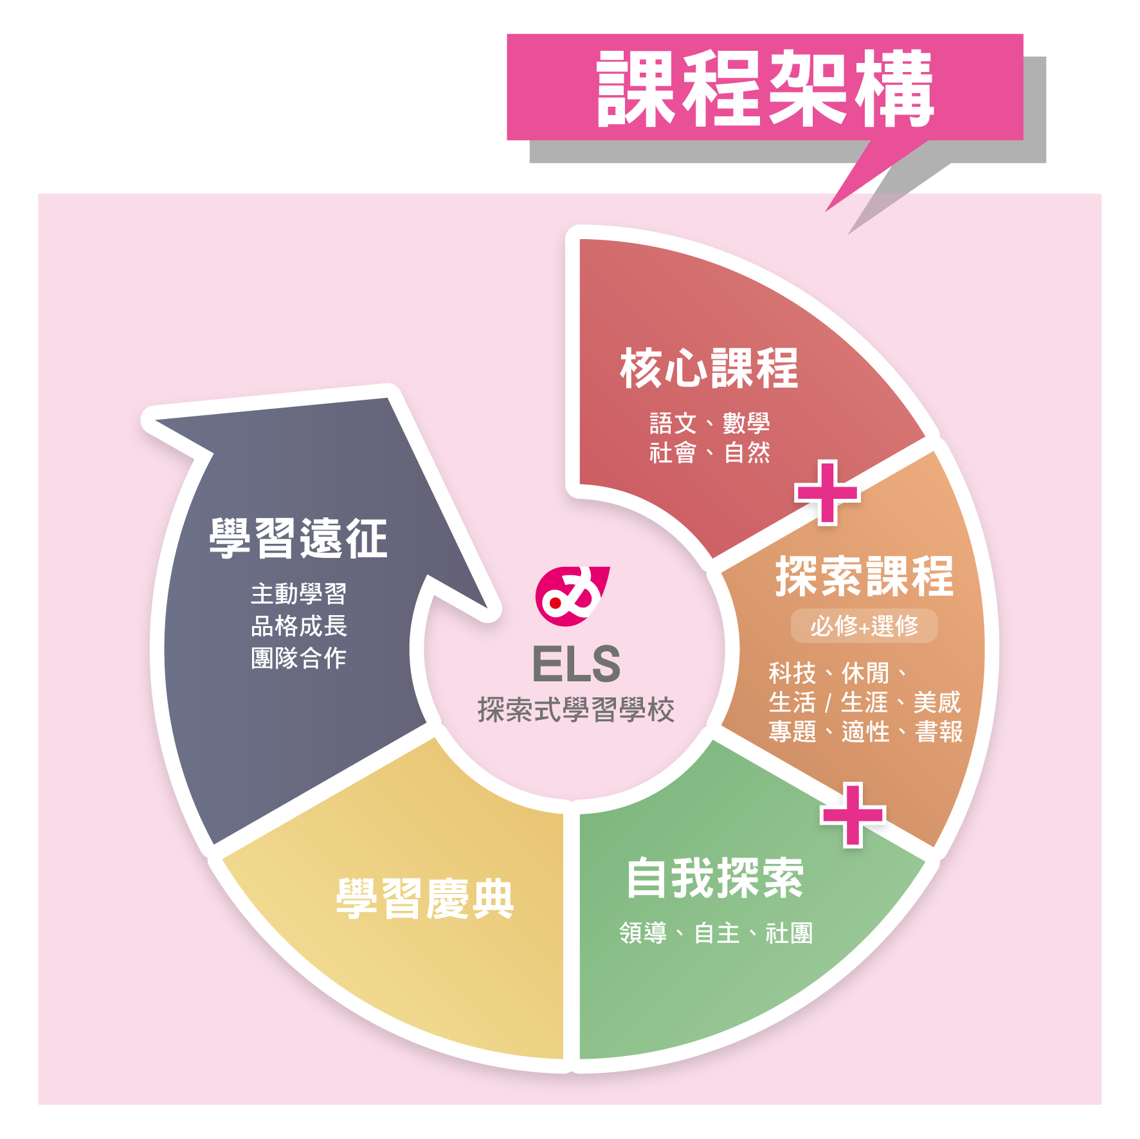
主題式跨域課程+遠征式外展活動+參與式學習慶典
以【核心課程】厚植學力，運用與連結【探索課程】及【自我探索】 ，開展學生學習的廣度與深度。
解構課綱及教材，重視合科、跨領域的知識統整與實作並重。
以閱讀、探究、提問、討論、實作、發表為主的PBL主題式教學。
促進學生從教師引導思考的學習模式，到教師支持與協助的學習模式，最終進入學生自主學習模式，成為學習的主人。
透過【學習慶典】，整合與展現學習成果，達成「學習遠征」之目標。

Slide 7

重視城市議題.進行深度探究
以城市發展及聯合國永續發展目標SDGs為課程發展核心，設定6大主題(關係、互動、文化、變化、認同、創新)作為跨領域統整之依據，鏈結所有學科學習與真實情境，透過真實體驗、深度探索，培養學生具備能解決真實城市問題的思考立及行動力。
校訂必修著重於研究方法的基礎、專題研究的實踐，並針對學生自我關注之社會議題，以社會倡議及創業思維方式，主動關心及參與，採取合宜的公民行動；期以培育具自主學習、利他情懷、行動能力與國際視野之地球公民。
。

Slide 8
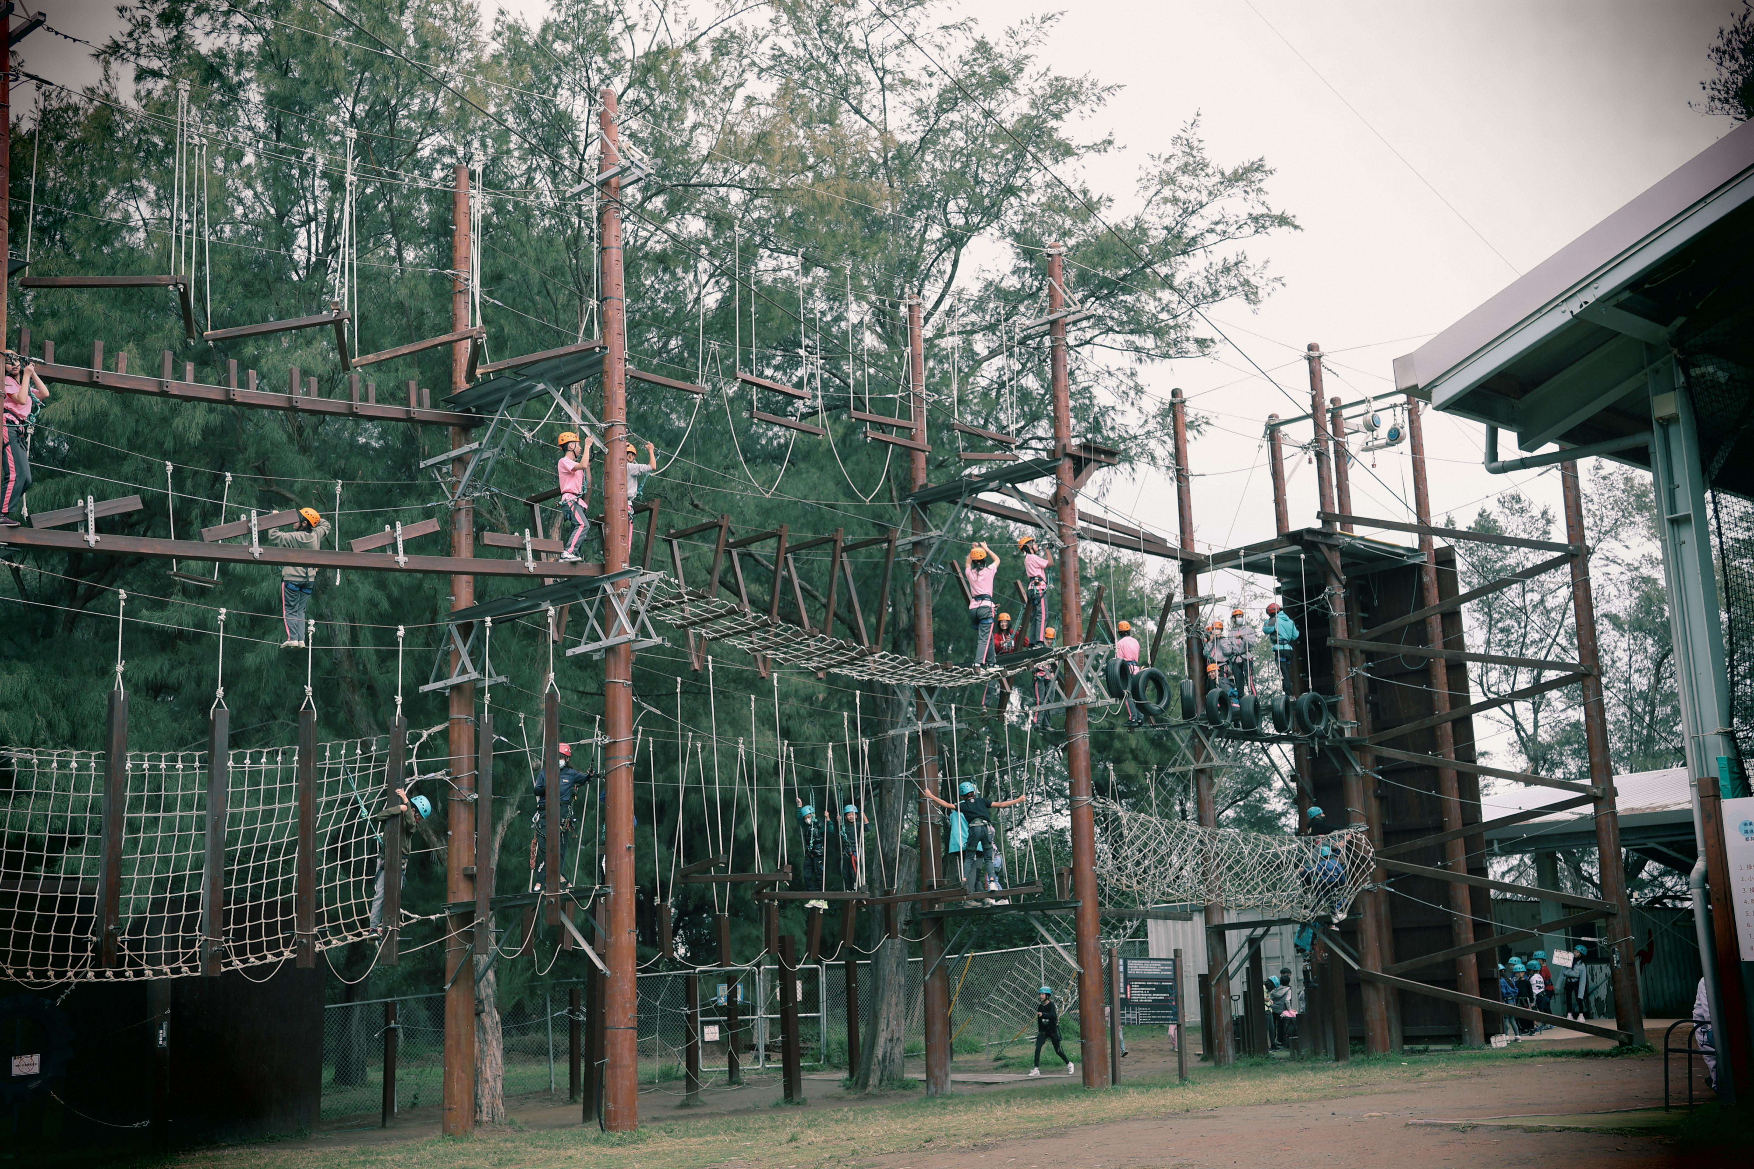
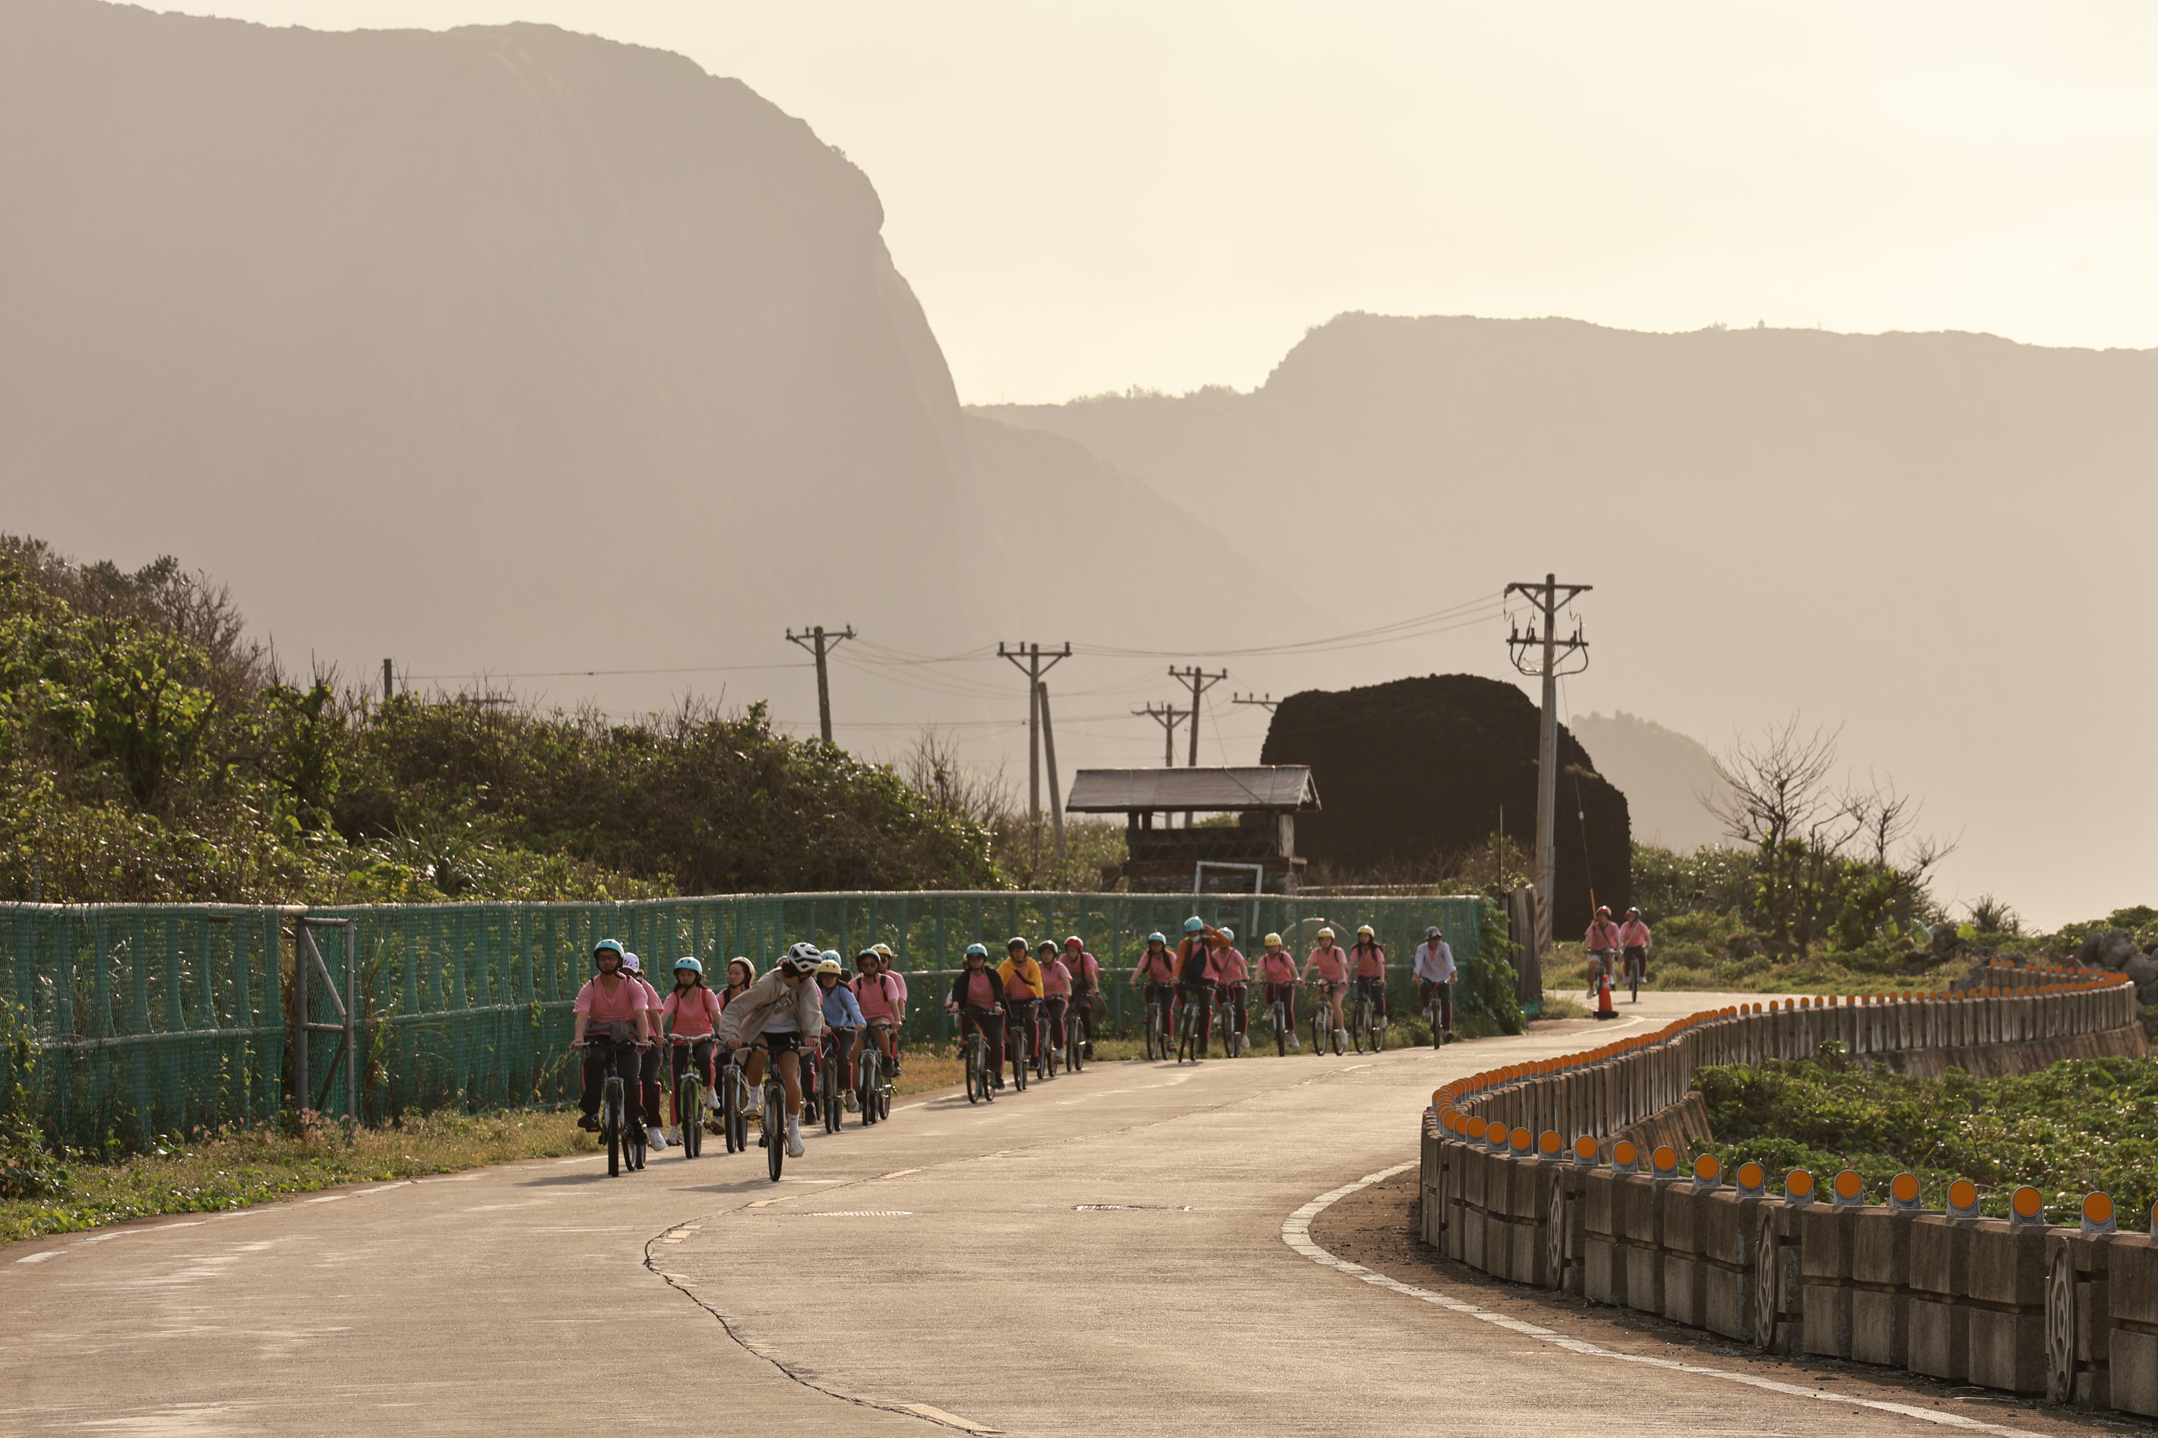
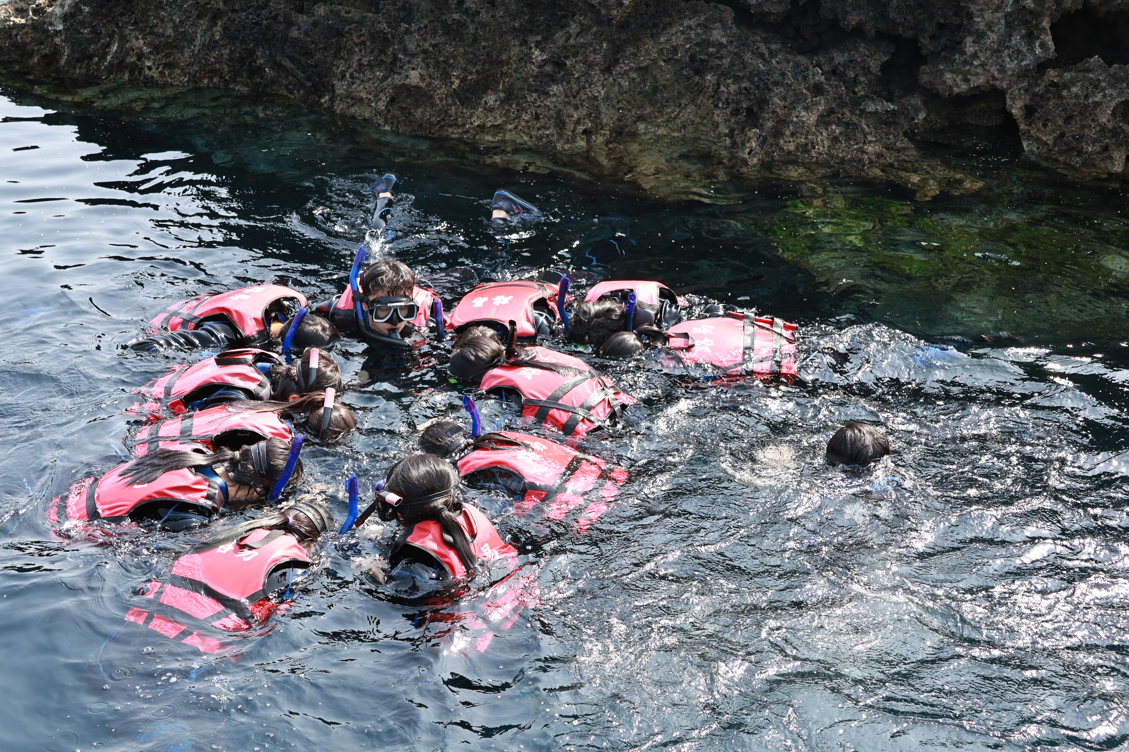
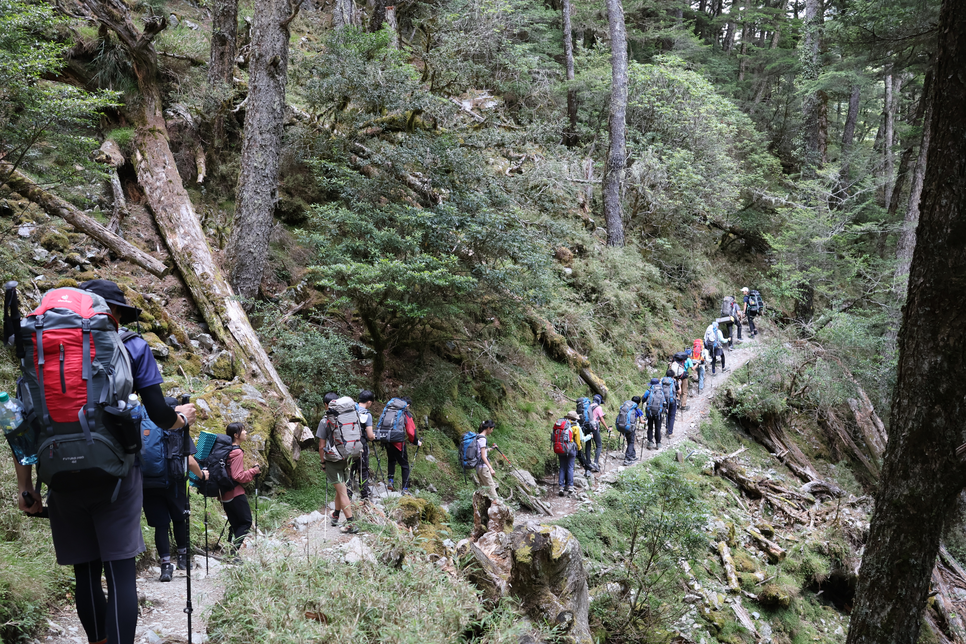
服務.奮鬥.永不放棄之外展精神展現
為呼應「探索式學習學校」的發展源於外展教育(Outward Bound)與探索體驗教育(adventure education)，故融入各種戶外及探索體驗教育模式，發展【芳和外展】系列課程。
讓學生經由挑戰不熟悉的領域，跨出舒適圈，進而發展潛能、突破極限、建立自信，與人溝通合作；培養關注自己、他人及世界的能力，進而能持續感恩，實踐服務他人的行動。

Slide 9
三學期制
第1學期
第2學期
第3學期
8月中-11月中
13.5週上課
2週假期
12月-3月中
14.5週上課
3週假期(含年假)
4月-6月底
13週上課
6週暑假
上課總日數同教育部規範約41週 (200天)。
考量學生的學習節奏，使學習與休假時間有適當的調配與緩衝。
有利各學期學習內容之連貫與主題課程之規劃，維持較佳的學習動能。
讓學生有更多自主學習與規劃的空間。
與各類考試時程及多元入學管道銜接。

Slide 10
02
數位實驗高中
中山女高
Notes:
一路上看到許多人在做好事

Slide 11

全亞洲首創以學生為本的創新虛實公立高中
臺北市數位實驗高中

Slide 12

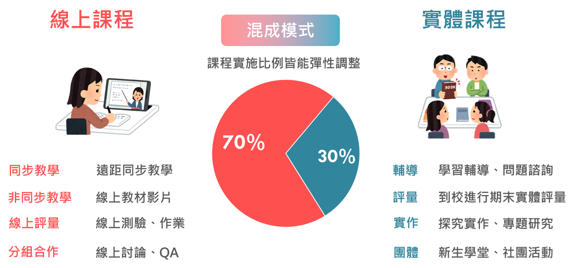
打破時空限制的虛實課程模式
突破本國高中設立相關校地面積法規限制！
亞太第一所透過數位科技打破實體校園限制的公辦公營高中。
虛實混成的多元課程模式，打破時空限制，彈性學習時間。

Slide 13
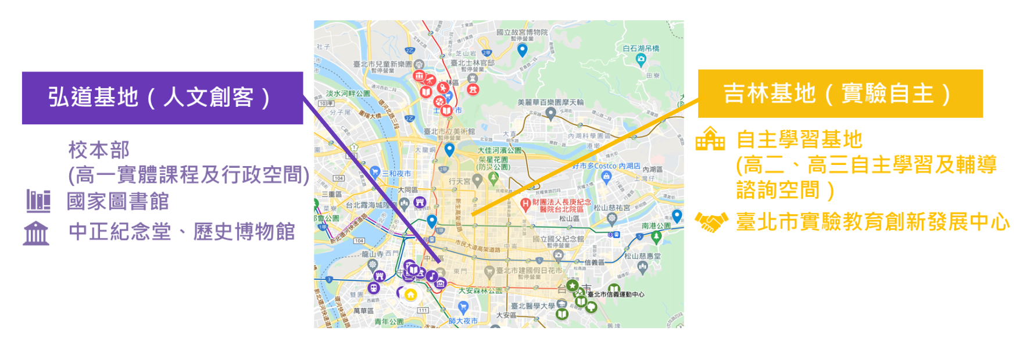
打破制式校園的學習空間
多元學習場域 Ｘ 智慧校園管理
學生於學校時間可在家或學習基地進行學習
透過 1 campus APP 管理學生出勤狀況

Slide 14
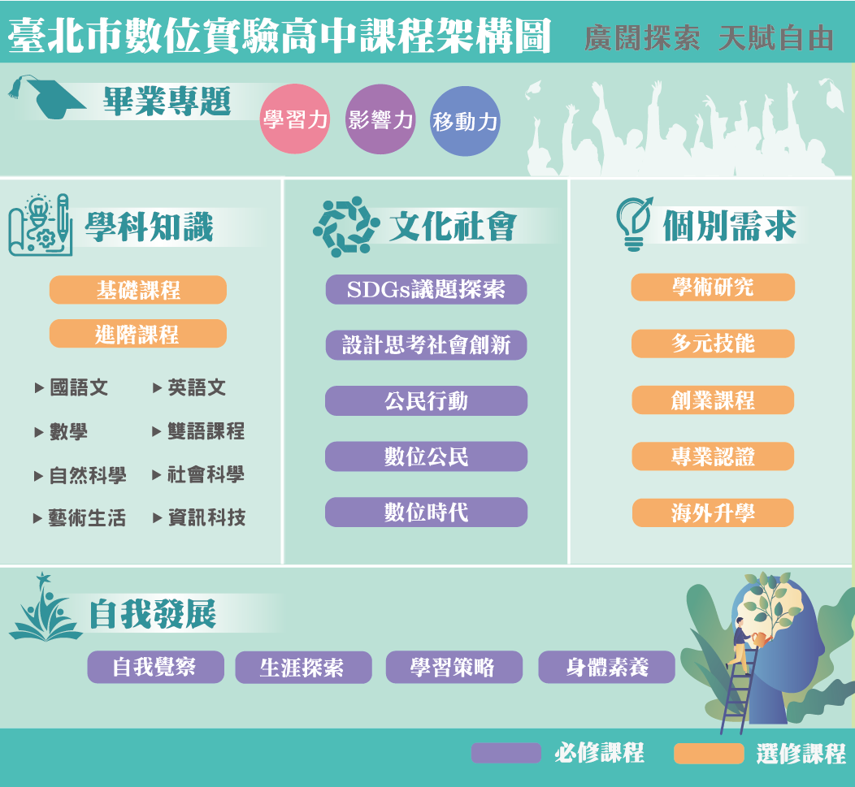
五大課程模組打造個別化教育樣態
五大課程模組取代108課綱，致力為每一位學生打造最適合的個別化教育樣態！
。
雖然學科知識為選修，增加學生培養專才時間。
但在面對學測的挑戰，我們仍會培養學生應有的考試能力。
結合外部課程資源，提供學生個別需求課程
重視自我發展及覺察課程，發掘學生天賦！

Slide 15
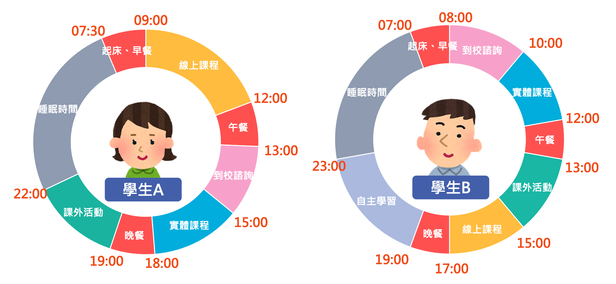
一生一課表－一日學習規劃
落實一生一課表，每位學生可依自己的學習規劃，彈性調整學習時間。

Slide 16
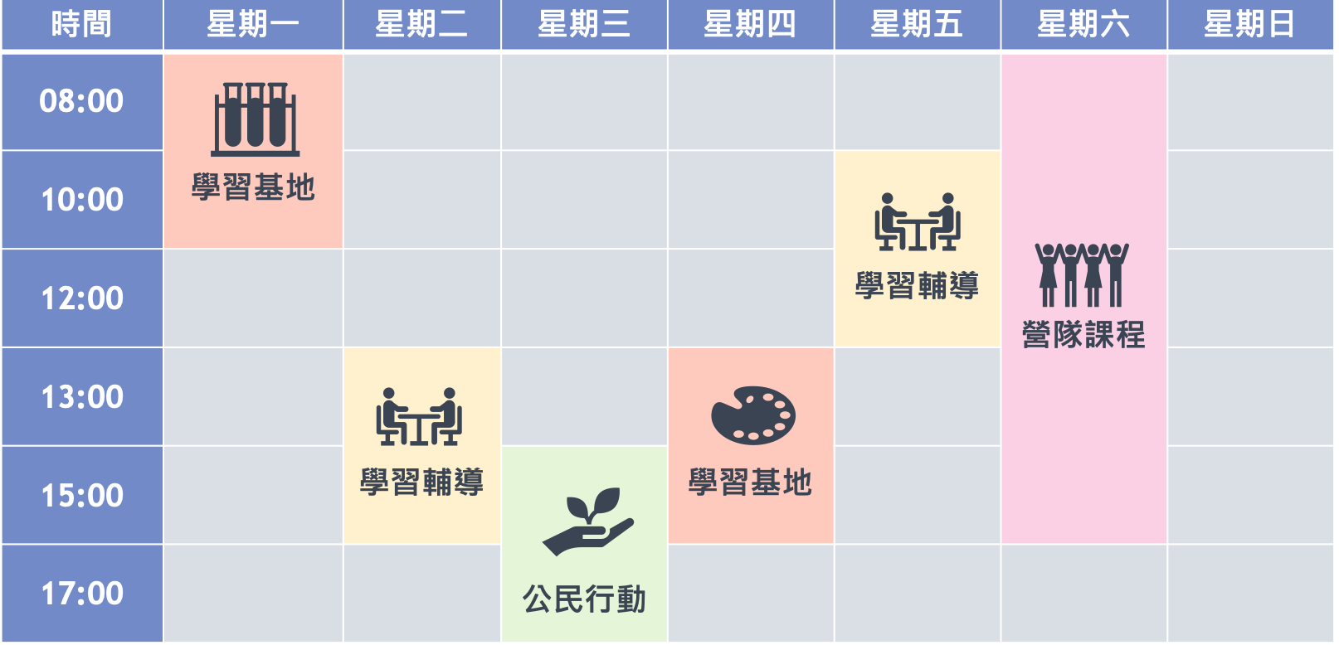
一週實體課程示例
學校統整實體課程時間，減少學生因課程移動所需交通時間。
透過整日「營隊課程」，可集中課程學習效率，減少上課週數，增加學生自主學習時間。

Slide 17
03
西松高中
中山女高
Notes:
一路上看到許多人在做好事

Slide 18

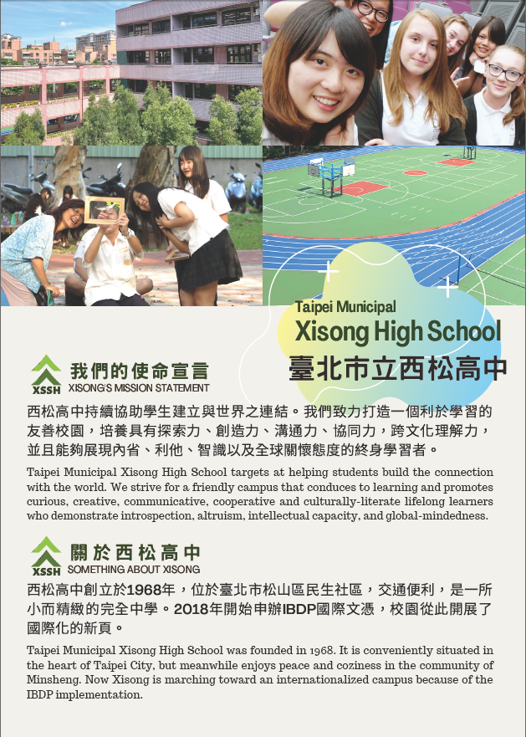
北市第一所公立IB 國際文憑班

Slide 19
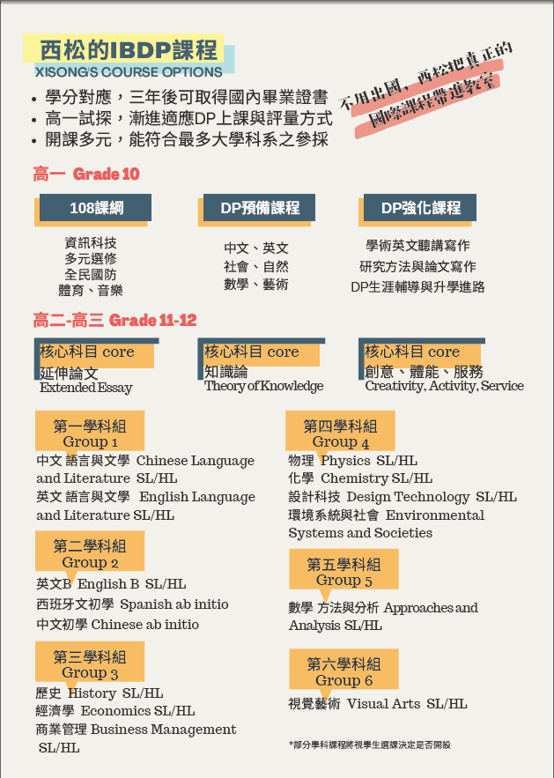
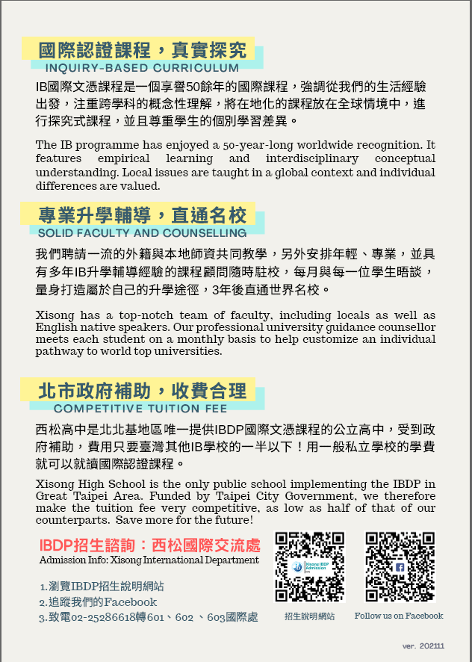
北市第一所公立IB 國際文憑班

Slide 20
04
中正高中
中山女高
Notes:
一路上看到許多人在做好事

Slide 21
05
育成高中
中山女高
Notes:
一路上看到許多人在做好事

Slide 22
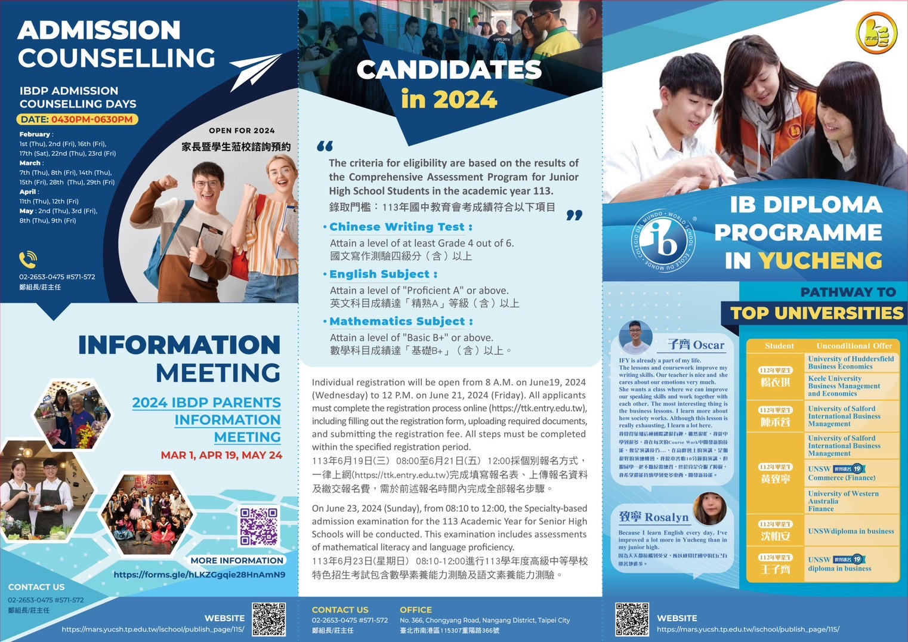

Slide 23
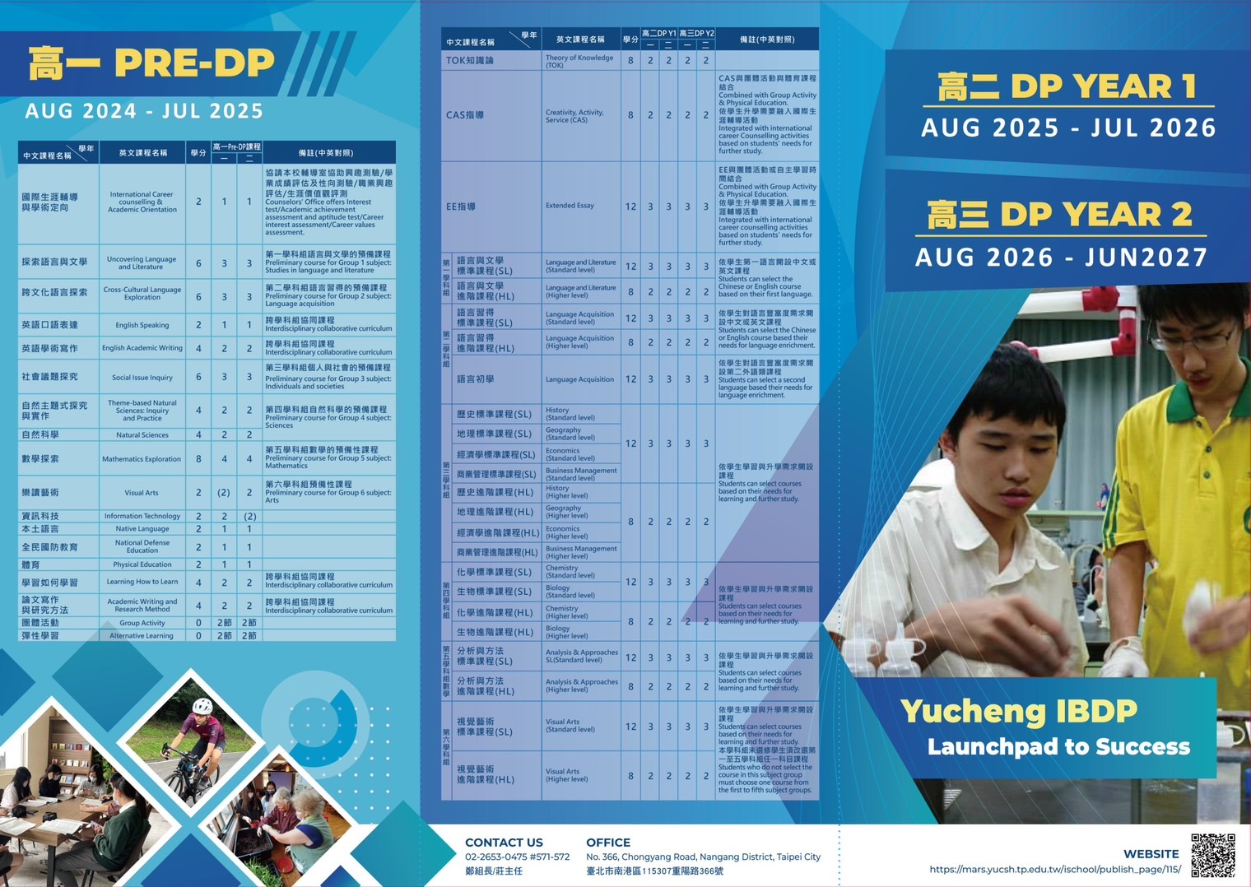

Slide 24
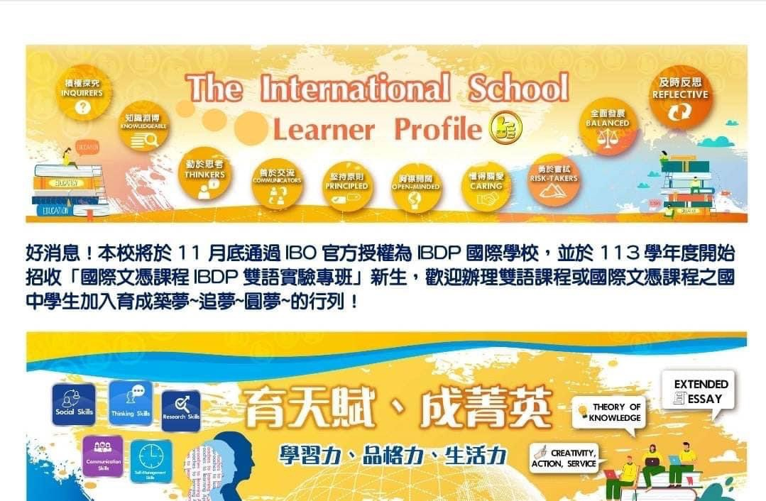

Slide 25


Slide 26


Slide 27
